Slide 1

DRUPAL 9
Початок роботи над проектом. Аналіз проекту. Створення типів контенту. Таксономія

Slide 2
Початок роботи
Перш ніж приступати до будь якої роботи потрібно чітко розуміти, що саме ви повинні зробити. Тому спочатку приступаємо до аналізу наданих матеріалів https://drive.google.com/file/d/1YfcLTjSl80q8-MnqdjHTgBRKhGLap5jT/view і потім базуючись на своєму досвіді і знаннях плануємо, що і як ми будемо робити.
Визначаємо основні сторінки які потрібно зробити.
Визнаємо які типи контенту потрібно створити.
Визначаємо статичні блоки.
Визначаємо динамічні блоки.
Вирішуємо які модулі буде використано. (Зазвичай цей етап триває протягом усієї розробки проекту)
Описуємо ролі та права користувачів.
Підбираємо базову тему для оформлення сайту.
Вирішуємо який функціонал доведеться робити кастомно.
Додаткові умови ...
Важливо розуміти що Drupal це не готове рішення а набір інструментів і від того наскільки вправно ви володієте цими інструментами визначається ваш рівень як розробника.

Slide 3
Базові налаштування
Будь якій проект на друпал слід розпочини з певних базових налаштувань.
Відключаєм кеш. Заходимо на сторінку /admin/config/development/performance і знімаємо відмічені галочки.
Міняємо назву сайту згідно потреб проекту на сторінці /admin/config/system/site-information згодом ні цій же сторінці міняємо шлях до головної сторінки (по замовчуванню /node) та до сторінок 403 та 404, якщо потрібно.
Включаємо модулі Admin Toolbar та Admin Toolbar Extra Tools. Це значно спростить навігацію по сайту і пришвидшить розробку.

Slide 4
Збереження налаштувань сайту
Після того, як усі необхідні зміни та налаштування Drupal 9 були зроблені, ми можемо їх зберегти на сторінці експорту налаштувань сайту.
Configuration > Development > Configuration synchronization > Export
Де є 2 варіанти для експорту.
Експортувати весь проект. Клонувати сайт “Full archive”
Експортувати вибрану частину проекту. “Single item”
Докладніше про це ви можете прочитати на офіційному сайті.
https://www.drupal.org/docs/8/configuration-management

Slide 5
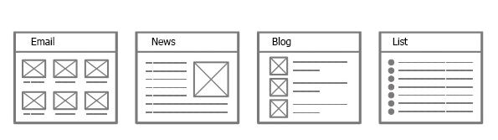
Типи контенту
У друпалі контент ділитися на типи. Кожна одиниця контенту зветься НОДОЮ. Кожен тип контенту містить певний набір полів. Можна створити свій тип контенту або користуватися вже існуючим. Ми можемо виводити контент як є або використовуючи наприклад модуль “Views” (про який будемо говорити пізніше) ми можемо вказати кому і де показувати певний тип контенту, а також визначати нові поля і в якому порядку вони будуть виводитися.

Slide 6
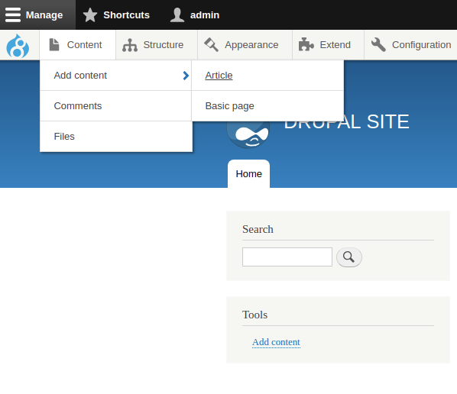
Створення контенту
Перейдіть до Content > Add content. Як ви бачите, після установки Drupal 9 вам пропонується створити контент двох типів - Article і Basic page. Контент типу Article пропонується для вмісту, залежного від часу, наприклад новин. А Basic page сторінка для статичного вмісту, тобто якщо у вас сайт-візитка, то такі сторінки як "Про компанію", "Контакти" ви можете створити за допомогою цього типу матеріалу. Крім того можна самим створювати свої власні типи контенту про, що ми поговоримо далі.

Slide 7
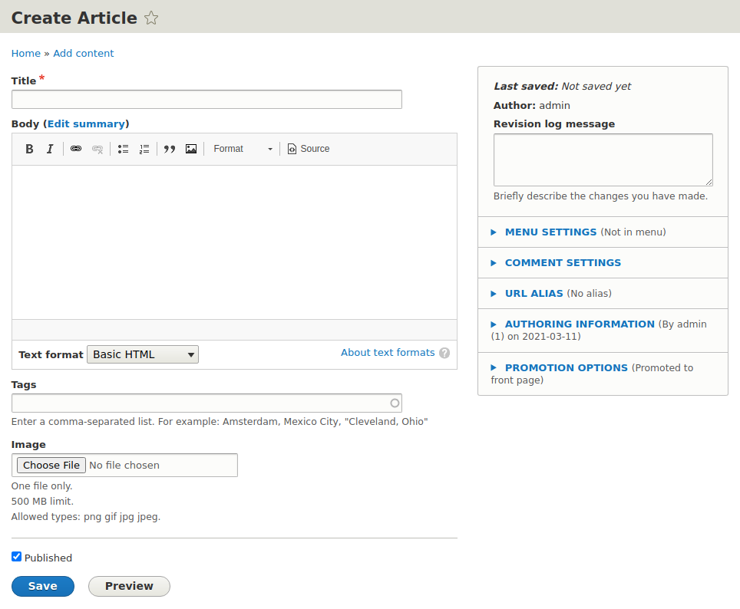
Створення контенту
Для того щоб створити новий контент потрібно лише заповнити обов’язкові поля (позначені “*”) Та натиснути “Save and publish”
Налаштування:
Revision - копія контенту на випадок якщо потрібно відновити більш стару версію.
Menu settings - налаштування меню.
Comment settings - налаштування коментарів.
URL alias - аліас (альтернативний лінк)
Authoring information - інформація про автора та дата публікації
Promotion options - налаштування відображення контенту.

Slide 8
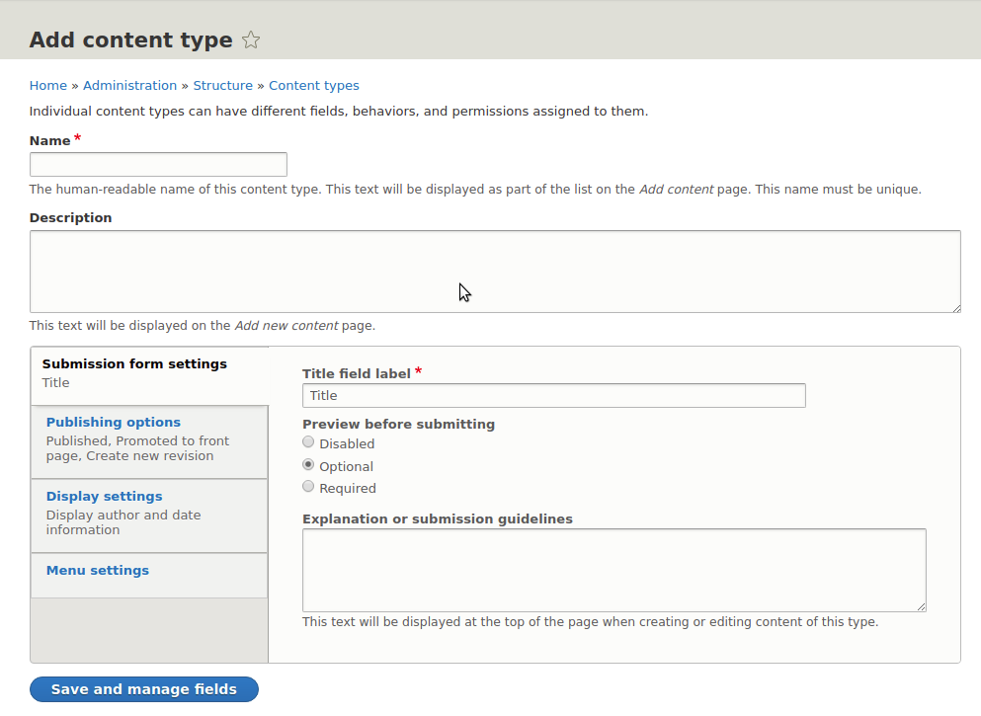
Створення типу контенту
Перейдіть на сторінку Structure > Content types та натисніть “Add content type”
Заповніть поле “Name” (назва типу контенту). Зверніть увагу поле “Machine name” змінилося автоматично, проте ви можете його відредагувати на власний розсуд.
Додаткові налаштування:
Submission form settings - Налаштування форми створення контенту.
Publishing options - як контент буде публікуватися за замовчуванням.
Display settings - налаштування відображення автора та дати публікації.
Menu settings - налаштування відображення в меню.

Slide 9
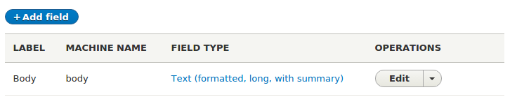
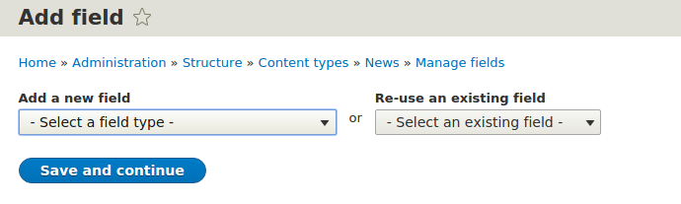
Додавання полів
По замовчуванню в Drupal 9 контент тип створюється лише з одним полем - Body. Усі інші необхідні поля можна додати натиснувши кнопку “Add field”.
На сторінці “Add field” можна створити нове поле або вибрати уже існуюче

Slide 10
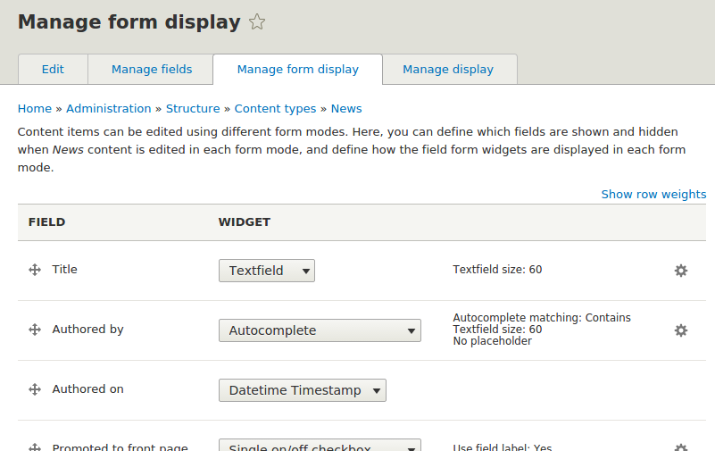
Налаштування форми створення контенту
Сторінка “Manage form display” призначена для налаштування вигляду форми створення контенту.
Тут ви можете налаштувати типи віджетів та змінити налаштування для всіх полів, які будуть відображатися при створенні типу контенту.

Slide 11
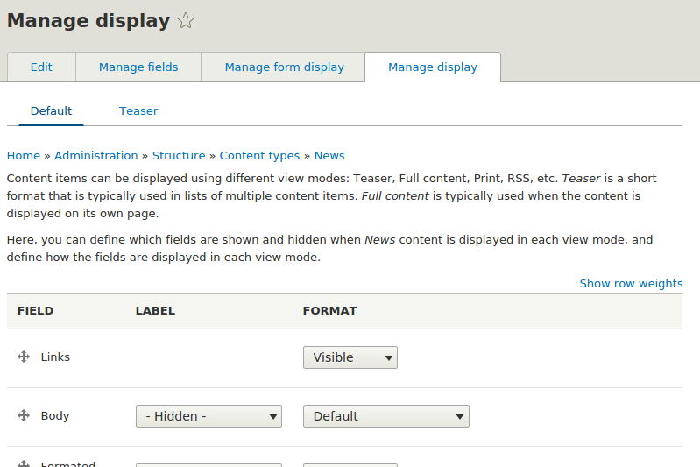
Налаштування відображення контенту
Сторінка “Manage display” призначена для налаштування того як контент буде відображатися після його створення.
Тут можна налаштувати як, та в якому порядку повинен в результаті відображатися контент для кожного поля.

Slide 12
Терміни таксономії
Що таке Таксономія? Якщо поглянути в вікіпедію, то там знайдете точне визначення цього поняття. Таксономія - вчення про принципи та практики класифікації та систематизації. Саме ці принципи закладені в основу Drupal. Багато, хто знайомлячись із структурою Drupal, не розуміють її, і в результаті дуже ускладнюють своє життя. Найпростіший приклад, який показує принципи таксономії - це додавання тегів до контенту. Тобто ви можете помітити частину сторінок тегом - «новинка» і надалі знайти всі матеріали, що відносяться до даного терміну.
В Drupal таксономія складається з двох елементів - це словники і терміни. Щоб стало зрозуміліше, словник можна представити у вигляді сірникової коробки, а терміни у вигляді сірників що зберігаються в ньому. Наприклад можна створити словник - велосипеди, в якому в якості термінів можуть виступати: гірські велосипеди, гоночні велосипеди, дитячі велосипеди і т.д.

Slide 13
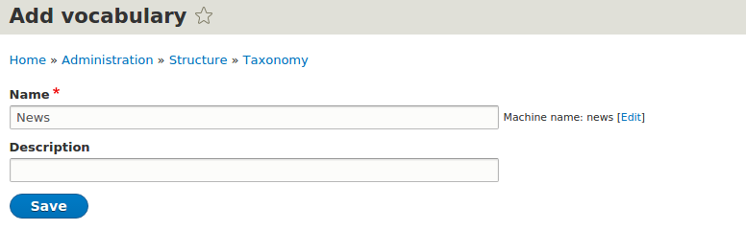

Створення словників та термінів
Створити словник таксономії дуже просто. Для цього потрібно перейти на сторінку Structure > Taxonomy > Add vocabulary та заповнити лише одне поле “Name” (Зверніть увагу, що як і в випадку з контент типами “Machine name” заповнюється автоматично)
Тепер у цей словник можна додавати терміни натиснувши кнопку

Slide 14
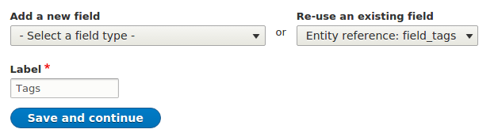
Прив'язка словників до типів контенту
Перед тим, як словник можна буде використовувати, його потрібно зв'язати з типом контенту в якому він повинен використовуватися. Це можна зробити на сторінці налаштування типу контенту, перейшовши на вкладку «Поля» і додавши поле “Taxonomy term”. При додаванні поля таксономії можна вибрати віджет, який буде використовуватися для роботи з термінами словника: випадаючий список, прапорці, радіокнопки або поле з автозавершенням введення (для створення словника з вільним введенням тегів). Після вибору типу поля і віджету, потрібно визначити деякі інші параметри поля та зберегти його.
Один і той же словник може бути пов'язаний з різними типами документів додаючи поле як “Re-use an existing field” (Додати існуюче), замість створення нового поля.

Slide 15
Практичне завдання
Створити ноду типу “Basic page” - “About”. Добавити цю сторінки у “Main menu” та зробити для неї аліас.
Створити новий тип контенту Blog та додайте такі поля:
Image
Priority - список цілих чисел (1 2 3). Поле не повинно відображатися для користувача.
Comments - поле повинно виводитися без мітки в самому низу
Проаналізувати сторінку FAQ - створити відповідний тип контенту з відповідними полями.
Закінчити тип контенту Cars.
Визначити яких полів не вистачає
Додати відповідні словники таксономії
Зв’язати ці словники з відповідними полями.
*Вивести знизу під основним контентом блок зі списком останніх доданих нод і відображати його тільки на сторінках контент типу “Blog”

Slide 16
Додаткові матеріали
Специфікації - https://drive.google.com/file/d/1YfcLTjSl80q8-MnqdjHTgBRKhGLap5jT/view

Slide 17
Додаткові матеріали
https://www.youtube.com/watch?v=r2JNo-lNirs&index=9&list=PLtaXuX0nEZk9MKY_ClWcPkGtOEGyLTyCO
https://www.youtube.com/watch?v=qMuUVHQwQbk&list=PLtaXuX0nEZk9MKY_ClWcPkGtOEGyLTyCO&index=16
https://www.youtube.com/watch?v=G9fDF47SkuM&list=PLtaXuX0nEZk9MKY_ClWcPkGtOEGyLTyCO&index=17
https://www.youtube.com/watch?v=zfku5Kh-hN8&list=PLtaXuX0nEZk9MKY_ClWcPkGtOEGyLTyCO&index=18

